Slide 1
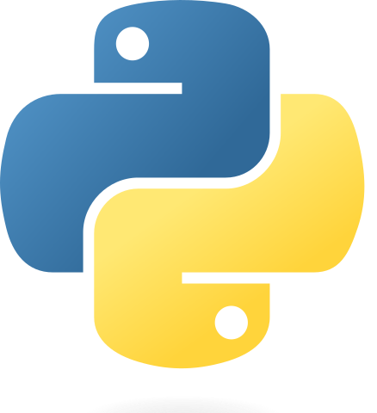

Pensamento lógico computacional com Python
Prof. Flávio Waltz

Slide 2
Dicionários
Permitem conectar informações relacionadas

Slide 3


Slide 4
Dicionários
Um dicionário em Python é uma coleção de pares chave-valor

Slide 5
Chave
Valor

Slide 6
Dicionários
Cada chave é conectada a um valor, e você pode usar uma chave para acessar o valor associado a ela

Slide 7
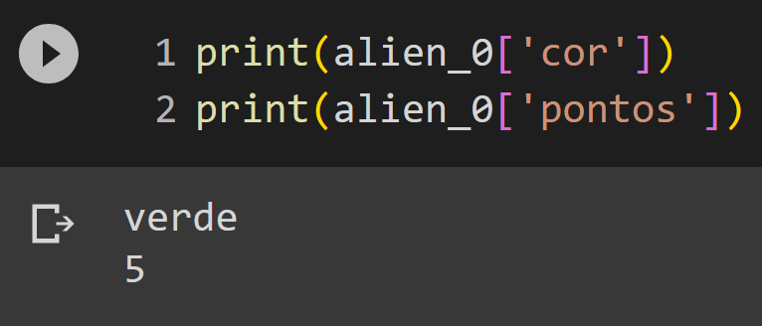

Slide 8
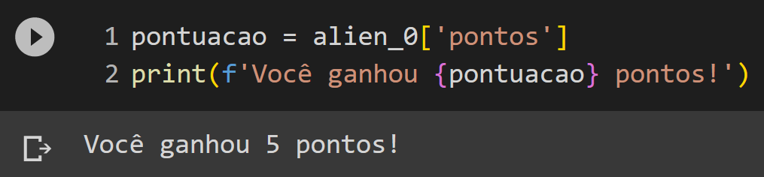

Slide 9
Dicionários
Dicionários são estruturas dinâmicas
Podemos adicionar novos pares chave-valor a um dicionário a qualquer momento

Slide 10
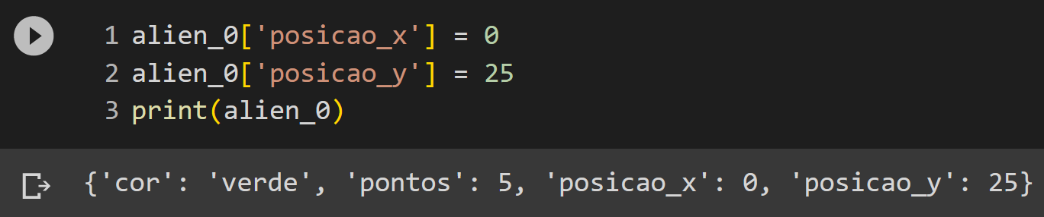

Slide 11
Dicionários
Podemos modificar valores em um dicionário

Slide 12
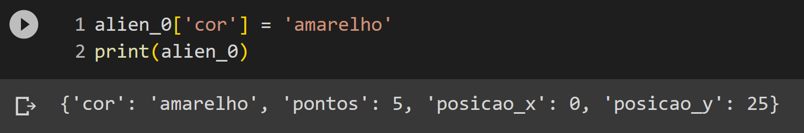

Slide 13
Dicionários
Podemos modificar valores em um dicionário

Slide 14
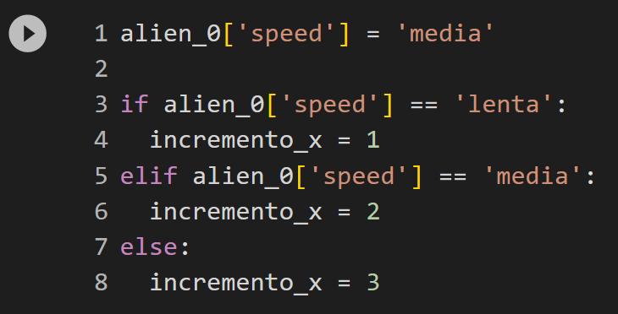

Slide 15
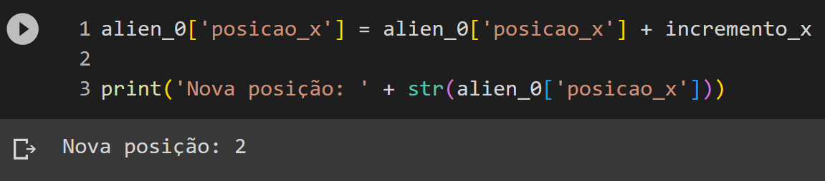

Slide 16
Dicionários
Podemos remover valores em um dicionário

Slide 18
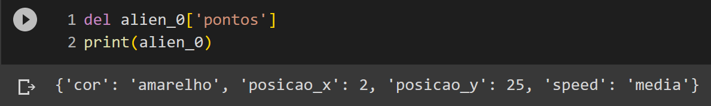

Slide 19
Dicionários
Outra possibilidade:

Slide 20
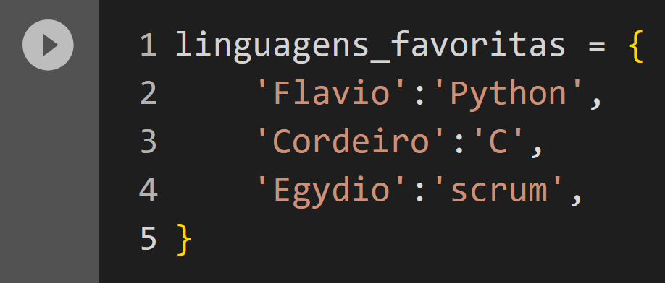

Slide 21
Dicionários
Como um dicionário pode conter uma grande quantidade de dados, Python permite percorrer um dicionário com um laço

Slide 22
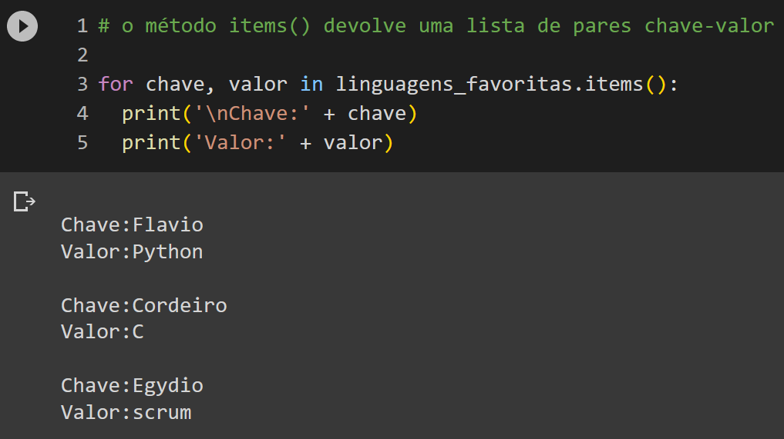

Slide 23
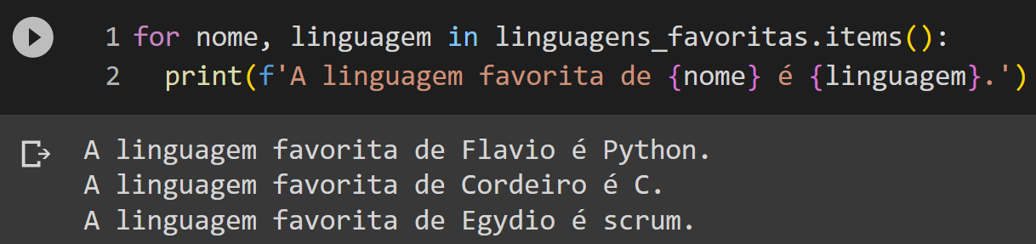

Slide 24
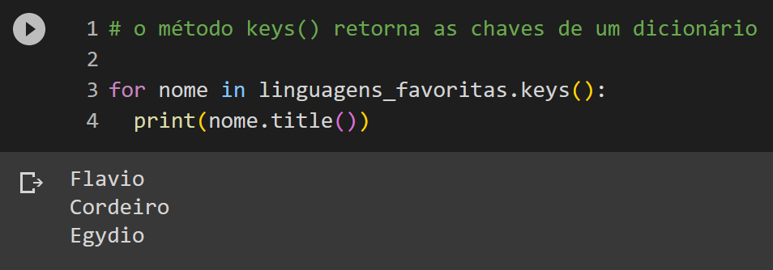

Slide 25
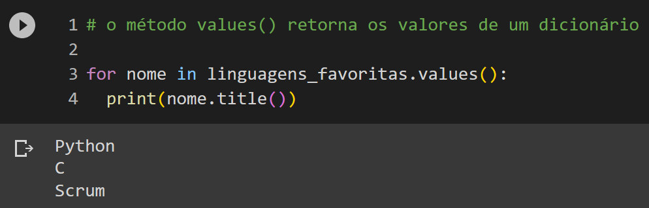

Slide 26
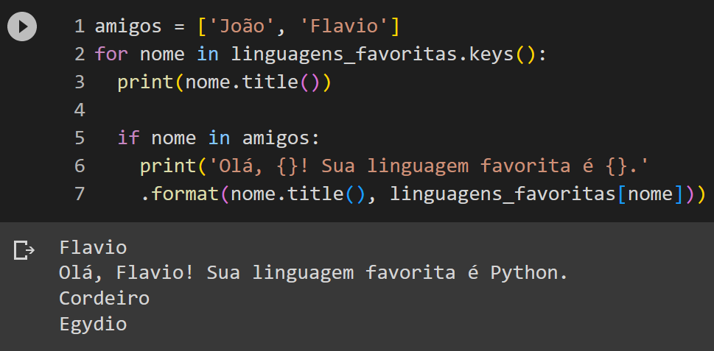

Slide 27
